Slide 1

진영 척추전문병원 예측모델 적용을 통한 재방문율 상승유도 및 수익 감소 개선
진영재단 의료사업단 기획실 분석3팀

Slide 2
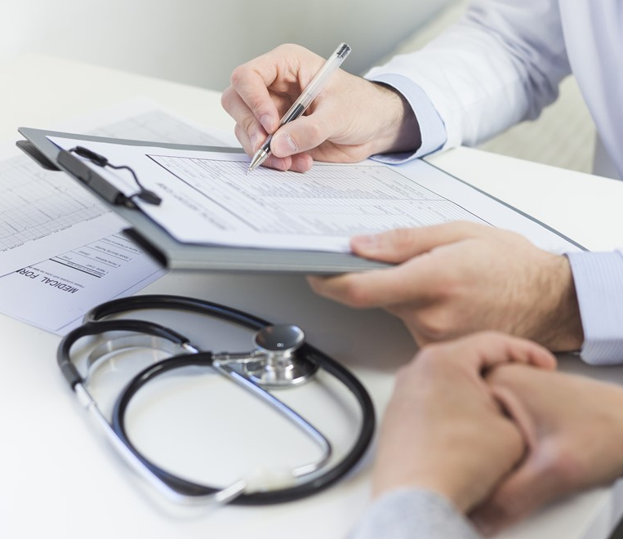
Table of Contents
01
팀 구성 및 역할
02
추진 배경
03
분석 방법
04
서비스 제안
05
기대 효과
06
자체 평가

Slide 3



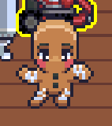

팀 구성 및 역할
조장:남진호
조원:이규진
조원:이주원
조원:이용진
조원:염동화
“이게 다 여러분이 잘해주신 덕분입니다.”
“과찬이십니다. 저도 구글에서 따오는거예요”
“동화님 물구나무 서있으세요”
“우리 다같이 해요ㅠㅠ”
“카트 돌려주세요..”

Slide 4
팀 구성 및 역할
멤버 | 역할 | 담당 업무
남진호 | 팀장 | ▶ 프로젝트 전체 방향 기획 ▶ 프로젝트 발표
이규진 | 팀원 | ▶ 데이터 분석 모델 구축 ▶ 프로젝트 발표 자료 구성
이주원 | 팀원 | ▶ 데이터 전처리 ▶ 프로젝트 기대 효과 분석
이용진 | 팀원 | ▶ 데이터 그룹화 ▶ 논문 및 관련 기사 등 자료 조사
염동화 | 팀원 | ▶ 데이터 시각화 ▶ 프로젝트 발표 준비

Slide 5
프로젝트 기간
구분 | 기간 | 활 동 | 비 고
사전 기획 | 11/1(화)~11/3(목) | ▶ 프로젝트 기획 및 주제 분석 ▶ 기획안 작성
데이터셋 처리 | 11/4(금)~11/7(월) | ▶ 데이터 분석 및 모델 구축
모델 검증 | 11/7(월)~11/8(화) | ▶ 분석 모델과 기대효과 비교
발표 준비 | 11/8(화)~11/9(수) | ▶ 발표 자료 작성 ▶ 발표 연습 및 피드백
총 개발 기간 | 11/1(화)~11/9(수)

Slide 6
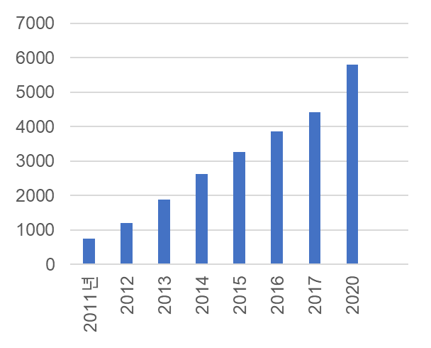
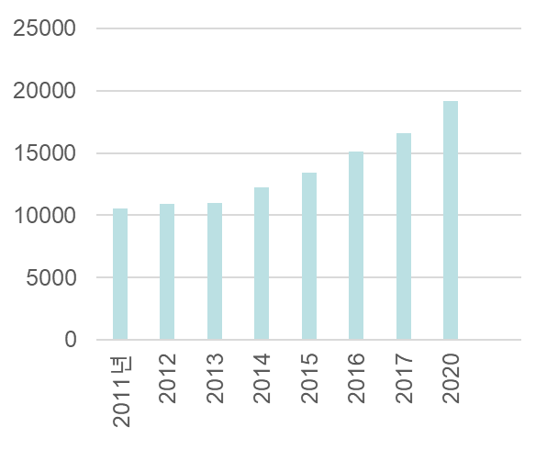
추진 배경
디스크 환자 급증 원인
글로벌 스마트폰 사용자 추이
디스크 환자 추이
단위 : 만명
단위 : 명
1
자료 : 정보통신진흥협회
자료 : 건강보험심사평가원
스마트폰 사용 증가로 디스크 환자 급증

Slide 7
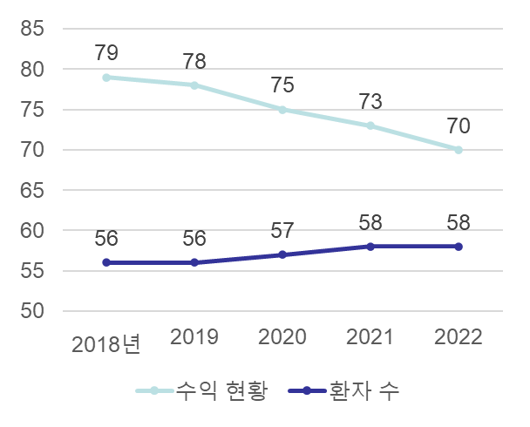
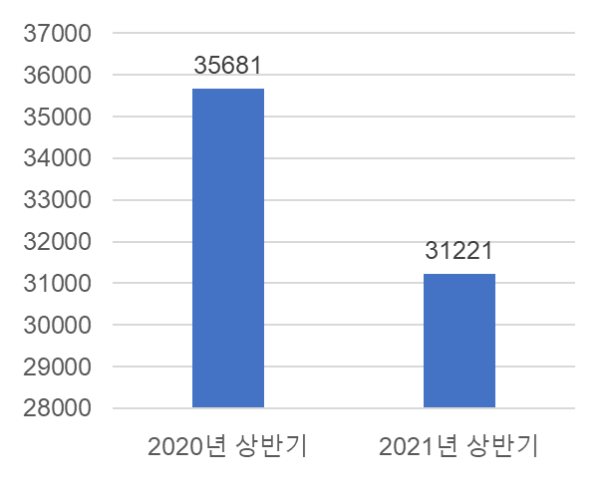
추진 배경
진영 척추병원 현황
수익 현황 및 환자 추이
병원 재방문 환자 추이
단위 : 억원, 천명
단위 : 명
2
재방문 환자 감소가 수익 감소의 주요 원인

Slide 8
추진 배경
재방문 대상 환자 현황
디스크 재발 비율
재방문 안하는 이유
단위 : 건
3
자료 : 대한의사협회, 성인 400명 대상
설문조사 결과를 활용하여 서비스 개선방안 탐색

Slide 9
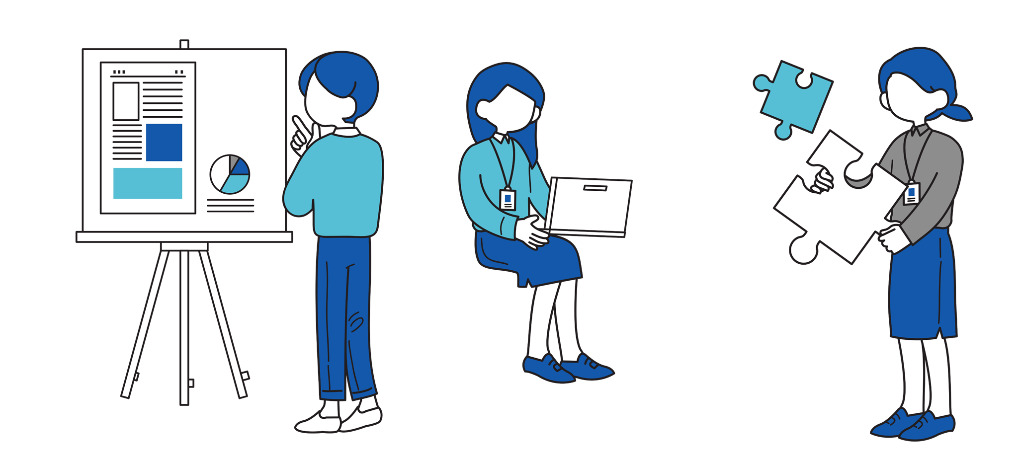

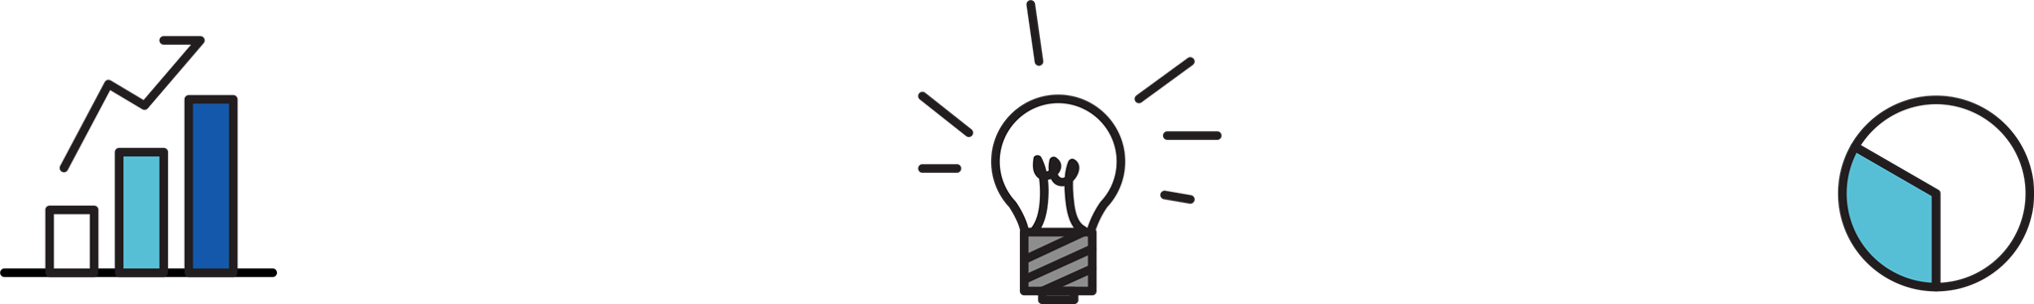
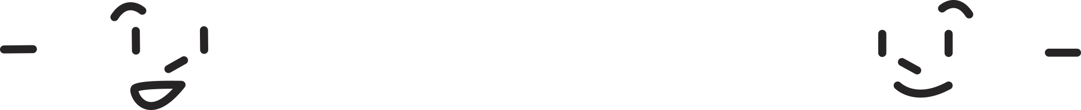
분석 방법
4
데이터 전처리 및 EDA
변수 선택
모델 형성
Merge
수치화
결측치 제거
EDA
결측치 과다 변수
무의미한 변수
비교표본이 적은 변수
Decision Tree
Random Forest
Gradient Boosting

Slide 10
분석 방법
데이터 전처리 - Merge
환자 인적기록
환자ID | 신장 | … | 연령 | 체중 | 성별
1PT | 163 | … | 66 | 60.3 | 1
환자 수술기록
환자 종합기록
5
환자ID | 신장 | … | 수술일자 | 수술시간 | 입원인자
1PT | 163 | … | 20190715 | 68 | 20190713
환자ID | 수술일자 | … | PI
1PT | 20190715 | … | 51.6
환자 진료기록
환자ID | 골밀도 | … | PI | PT | Sea Angle
1PT | -1.01 | … | 51.6 | 36.6 | 14.4
각 데이터의 공통 특징을 중심으로 결합하여 새로운 환자 데이터 생성

Slide 11
분석 방법
데이터 전처리 - 수치화
수술기법 변수
혈액형 변수
척추이동척도 변수
수술기법
TELD
IELD
수술기법
0
1
혈액형
RH+A
RH+B
RH+O
RH+AB
혈액형
0
1
2
3
척추이동척도
Down
Up
Middle
Extremely down
Extremely up
척추이동척도
0
1
2
3
4
6
Object 값을 가진 변수를 Int 값으로 변경

Slide 12
분석 방법
데이터 전처리 – 결측치 제거
환자 기록( 결측치 제거 전)
환자 기록(결측치 제거 후)
환자ID | 통증기간 | PI | PT | … | 지방축적도
5PT | 1 | 37.2 |  | … | 282.1
6PT | 2 |  | 17.1 | … | 220.5
… | … | … | … | … | …
8PT |  | 41.8 | 10.3 | … | 394.1
9PT | 3 | 65.9 | 23.2 | …
환자ID | 통증기간 | PI | PT | … | 지방축적도
5PT | 1 | 37.2 | 21.3 | … | 282.1
6PT | 2 | 32 | 17.1 | … | 220.5
… | … | … | … | … | …
8PT | 1 | 41.8 | 10.3 | … | 394.1
9PT | 3 | 65.9 | 23.2 | … | 266.3
7
Columns 특성에 따라 중앙값, 평균 등으로 입력하여 결측치 제거

Slide 13
분석 방법
비재발
EDA
재발
직업별 재발여부
체중별 재발여부
신장별 재발여부
단위 : 명
단위 : 명
단위 : 명
8
연령별 재발여부
혈전합병증 여부
혈액형별 재발여부
단위 : 명
단위 : 명
단위 : 명
직업, 혈전합병증 여부 특성에서는 유의미한 값을 찾지 못함

Slide 14
분석 방법
변수 선택
제거 변수1
제거 변수2
제거 변수3
최종 선정 변수
9
결측치 과다 변수
무의미한 변수
비교표본이
적은 변수
모델 학습에 악영향을 끼치지 않고 분석과정에서 중요도에 유의미한 연관성이 있다고 판단한 변수를 포함.
지나치게 결측치가
많은 변수는 임의로
판단할 수 없어 제거
1 z-.score로 이상치 제거
2. 중요도에 무의미한 변수제거
표본 부족으로 특성 파악이 힘든 변수는 제거
제거 변수 : ODI, 골밀도
제거 변수 : 환자ID, 직업
제거 변수 : 혈전합병증 여부

Slide 15
분석 방법
모델 형성 – 재발 요소 파악
Decision Tree
Random Forest
Gradient Boosting
중요도 순위 | Dicision Tree | Random Forest | Gradient Boosting
1 | 체중 | 체중 | 체중
2 | 지방축적도 | PT | PT
3 | PT | 지방축적도 | 지방축적도
4 | 전방디스크높이 | 수술시간 | 흡연여부
5 | 흡연여부 | 혈액형 | 전방디스크높이
6 | 환자통증정도 | 환자통증정도 | 디스크단면적
7 | 혈액형 | 흡연여부 | MF + ES
8 | 후방디스크높이 | 후방디스크높이 | 후방디스크높이
9 | 수술시간 | 전방디스크높이 | 수술시간
10 | 디스크단면적 | 디스크단면적 | Seg Angle(raw)
10
Max Depth : 3
훈련 정확도 = 0.92
테스트 정확도 = 0.92
Max Depth : 7
n_estimators = 1000
훈련 정확도 = 0.93
테스트 정확도 = 0.92
Max Depth : 3
Learning Rate : 0.03
훈련 정확도 = 0.93
테스트 정확도 = 0.93
세 가지 모델 중요도 순위에 따라 체중, 지방축적도, PT에 초점을 맞춘 서비스 제안

Slide 16
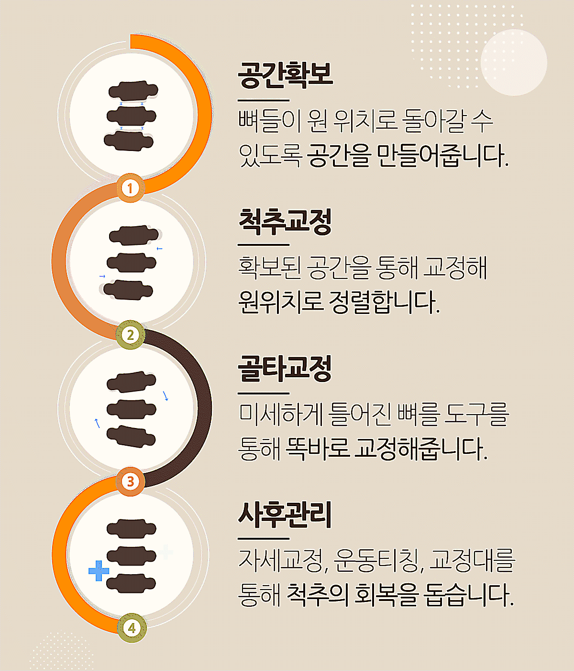
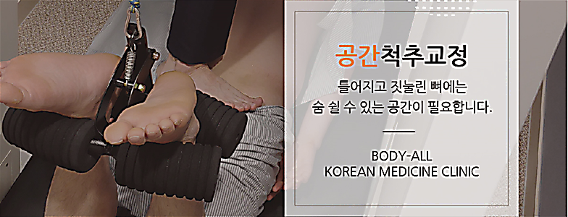
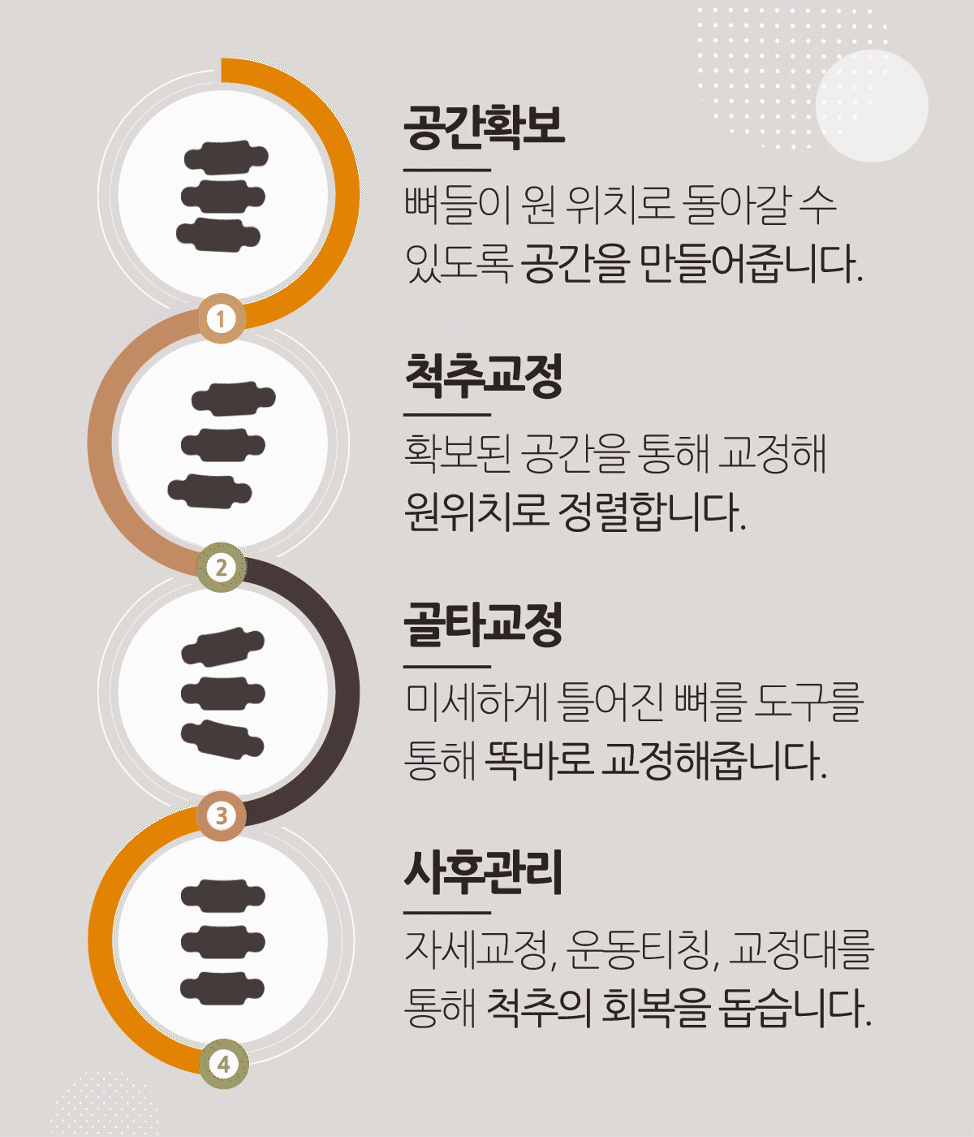
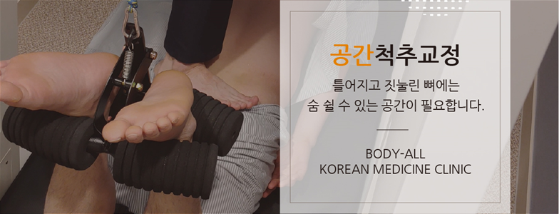
서비스 제안
척추 교정
11
환자 특성별 세분화 및 생활환경 맞춤 1:1 케어 시스템 적용

Slide 17
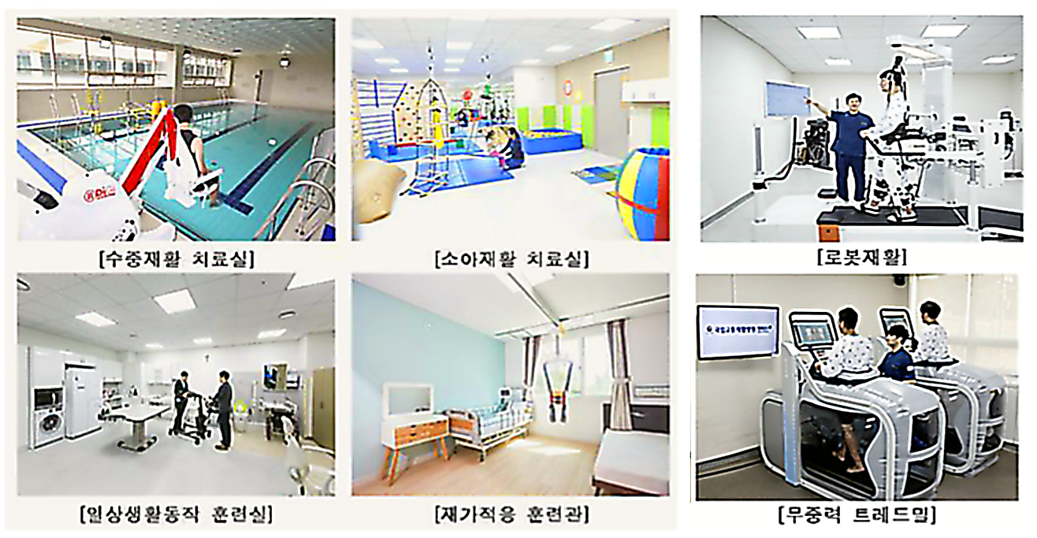
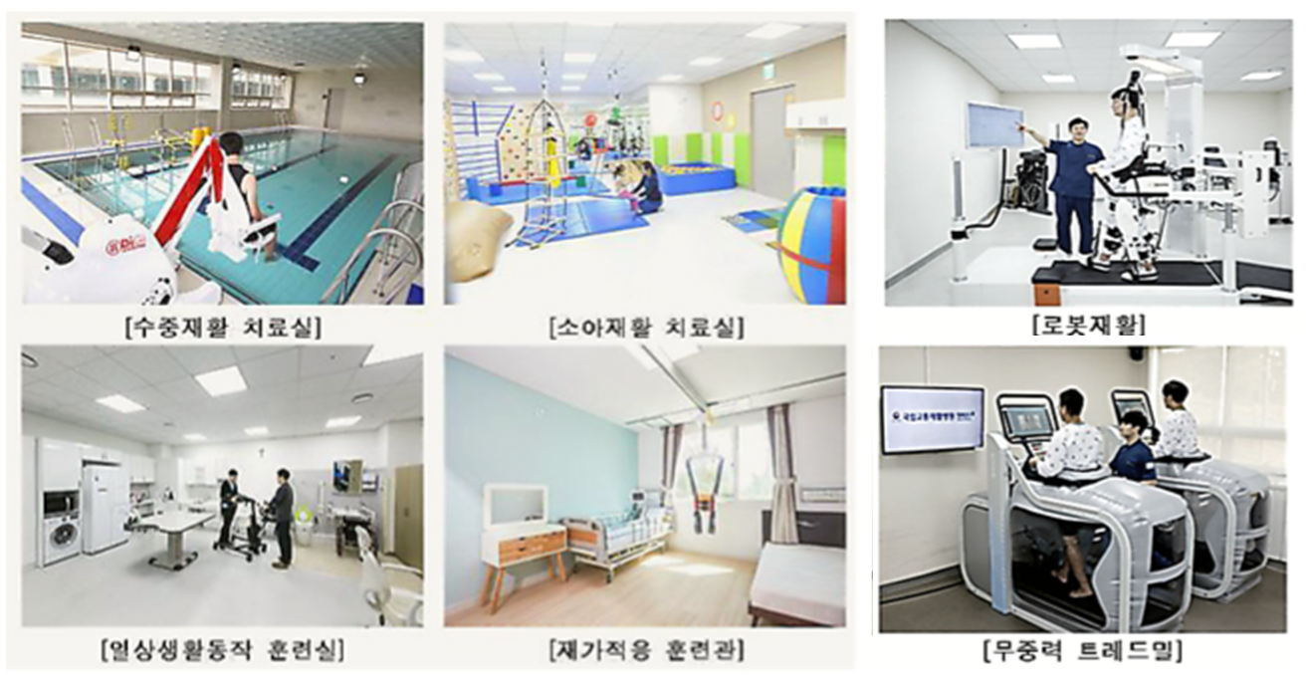
서비스 제안
척추 교정
12
환자 특성별 세분화 및 생활환경 맞춤 1:1 케어 시스템 적용

Slide 18
서비스 제안
체중 감량 및 척추 교정
체중 지수
지방축적도
PT 지수
13
수영 재활치료 시작 후 체중, 지방축적도, PT 면에서 효과 입증

Slide 19

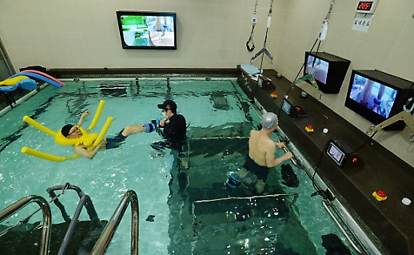


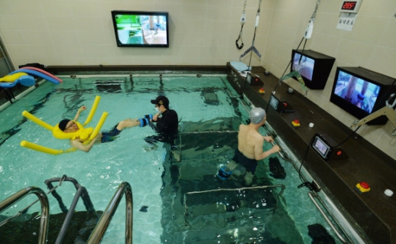
서비스 제안
체중 감량 및 척추 교정
14
진영스포츠재활센터와 연계
재발 발생 요인인 체중, 지방축적도, PT를 해결하기 위해 수영 재활치료 연계

Slide 20
기대 효과
내년 상반기 재방문 예상
기대 수익 현황
단위 : 명
단위 : 억원
15
재방문 환자 증가로 인해 수익 증가 예상

Slide 21
자체 평가
멤버 | 평가 의견 및 느낀점
남진호 | 다양한 의견 공유를 통해 퍼즐처럼 맞춰지는 프로젝트를 보고 성취감이 생겼습니다. 처음에는 주제조차도 이해하기 힘들었던 프로젝트지만 조원들 개개인의 장점을 살려 역할을 나누고 프로젝트를 완성하니 각 재료들의 특징을 잘 살린 한 그릇의 비빔밥 같았습니다. 조원들의 열정이 식지 않도록 모든 것을 감싸는 돌솥비빔밥을 만들겠습니다.
염동화 | 모두의 의견을 모아 무언가를 만드는것은 항상 즐겁습니다. 서로의 의견을 부담없이 나누고, 부족함을 느낄때에는 피드백을 공유하면서 문제를 해결해나가는 과정들이, 프로젝트를 완성시켰을때 느끼는 성취감을 배로 만들어주었습니다.
이규진 | 이전의 프로젝트와는 다르게 직접 비지니스적인 접근이 주가 되어 진행하다보니 큰 틀을 설계하고 흐름을 만드는 것이 생각보다 무척이나 어렵다고 느껴졌으나 팀원들과의 소통이 제자신의 강점과 취약점을 돌아보는 계기가 되어 좋은 피드백과 경험이 됐습니다
16

Slide 22
자체 평가
멤버 | 평가 의견 및 느낀점
이주원 | 프로젝트를 진행하면서 대화의 소중함을 느꼈습니다. 서로가 단합되는 느낌이 들었고, 머리를 맞대니 조원 개개인의 관점을 체험 할 수 있었습니다. 어려운 주제를 선택해서 앞이 보이지 않는 듯한 프로젝트 였지만, 조원들의 열정적인 참여와 관심으로 인해 저희가 무엇을 해야할지, 어떻게 해야할지 알고, 조원들의 소중함을 느낄 수 있는 프로젝트였습니다.
이용진 | 모든 팀원분들이 각자 맡은 역할을 충실히 수행해주셨고 각자 다른 의견들이 모였음에도 불구하고 트러블없이 조화롭게 프로젝트가 원활하게 진행 되었던 점이 굉장히 뿌듯하고 팀원분들에게 감사했습니다.
17

Slide 23
출처
이미지 및 탬플릿
https://slidesgo.com/ko/%ED%85%8C%EB%A7%88/%EB%8C%80%ED%95%99-%EB%B3%91%EC%9B%90
https://body-all.co.kr/default/mp2/mp2_sub1.php
http://www.ikunkang.com/news/articleView.html?idxno=32486
https://slidesgo.com/ko/%ED%85%8C%EB%A7%88/%EB%8C%80%ED%95%99-%EB%B3%91%EC%9B%90
https://www.seoul.co.kr/news/newsView.php?id=20151221026001
18
기사 자료 및 논문
https://www.kci.go.kr/kciportal/ci/sereArticleSearch/ciSereArtiView.kci?sereArticleSearchBean.artiId=ART002142855
https://www.seoul.co.kr/news/seoulPrintNew.php?id=20151221026001
https://www.akomnews.com/bbs/board.php?bo_table=news&wr_id=41713
https://bizn.donga.com/3/all/20220211/111731074/1
https://www.kci.go.kr/kciportal/ci/sereArticleSearch/ciSereArtiView.kci?sereArticleSearchBean.artiId=ART002142855
http://www.ftimes.kr/news/articleView.html?idxno=17340
https://academic.naver.com/article.naver?doc_id=899951267
https://academic.naver.com/article.naver?doc_id=595117927

Slide 24
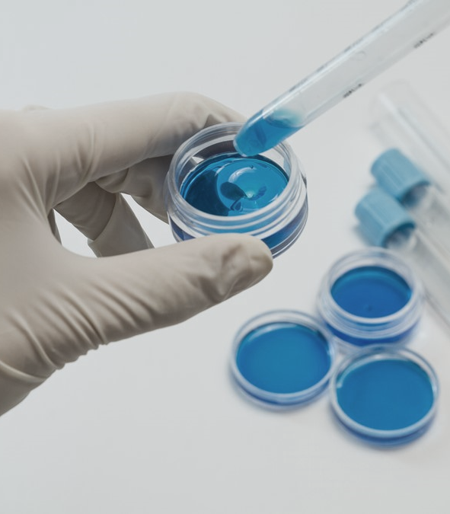
Thanks
감사합니다
Lovely3Zo@alpaco.com
+82 010 2026 3327
MediJinSpine24.com

